Slide 1

PROJECT REPORT
宝林枭黄天-物流
Boldlinex Huangsky Freight
汇报组：宝林枭黄天
汇报人：柳成林

Slide 2
目录
CONTENTS
1.
项目概述
王林枭
2.
后端服务
3.
客服中心
何中天
4.
配送中心
5.
用户中心
柳成林
6.
分站管理
7.
登录及个人信息
何采宝
8.
库房管理
9.
调度中心
10.
财务管理
黄皓扬
11.
项目总结

Slide 3




主要工作
系统设计
针对分站和用户中心进行，业务分析、总体设计、详细设计；设计前端动态路由与store，进行权限控制。
分站管理-前端
完成系统管理员、分站管理员、配送员三个端口的编码实现。针对分站模块进行单元测试。
用户中心-前后端
完成系统管理员端的编码实现，包括前端与后端。
Notes:
我承担的主要工作是系统设计，包括分站、用户中心与前端路由动态管理部分，在开发过程中，我负责用户中心前端和一部分用户中心后端

Slide 4
开发过程
01
02
03
04
系统需求分析
系统详细设计
系统编码实现
系统测试部署
第4周
第4周~第5周
第5周~第8周
第9周
Notes:
在开发过程中，我经过了需求分析、系统设计、系统实现、系统测试4大过程

Slide 5
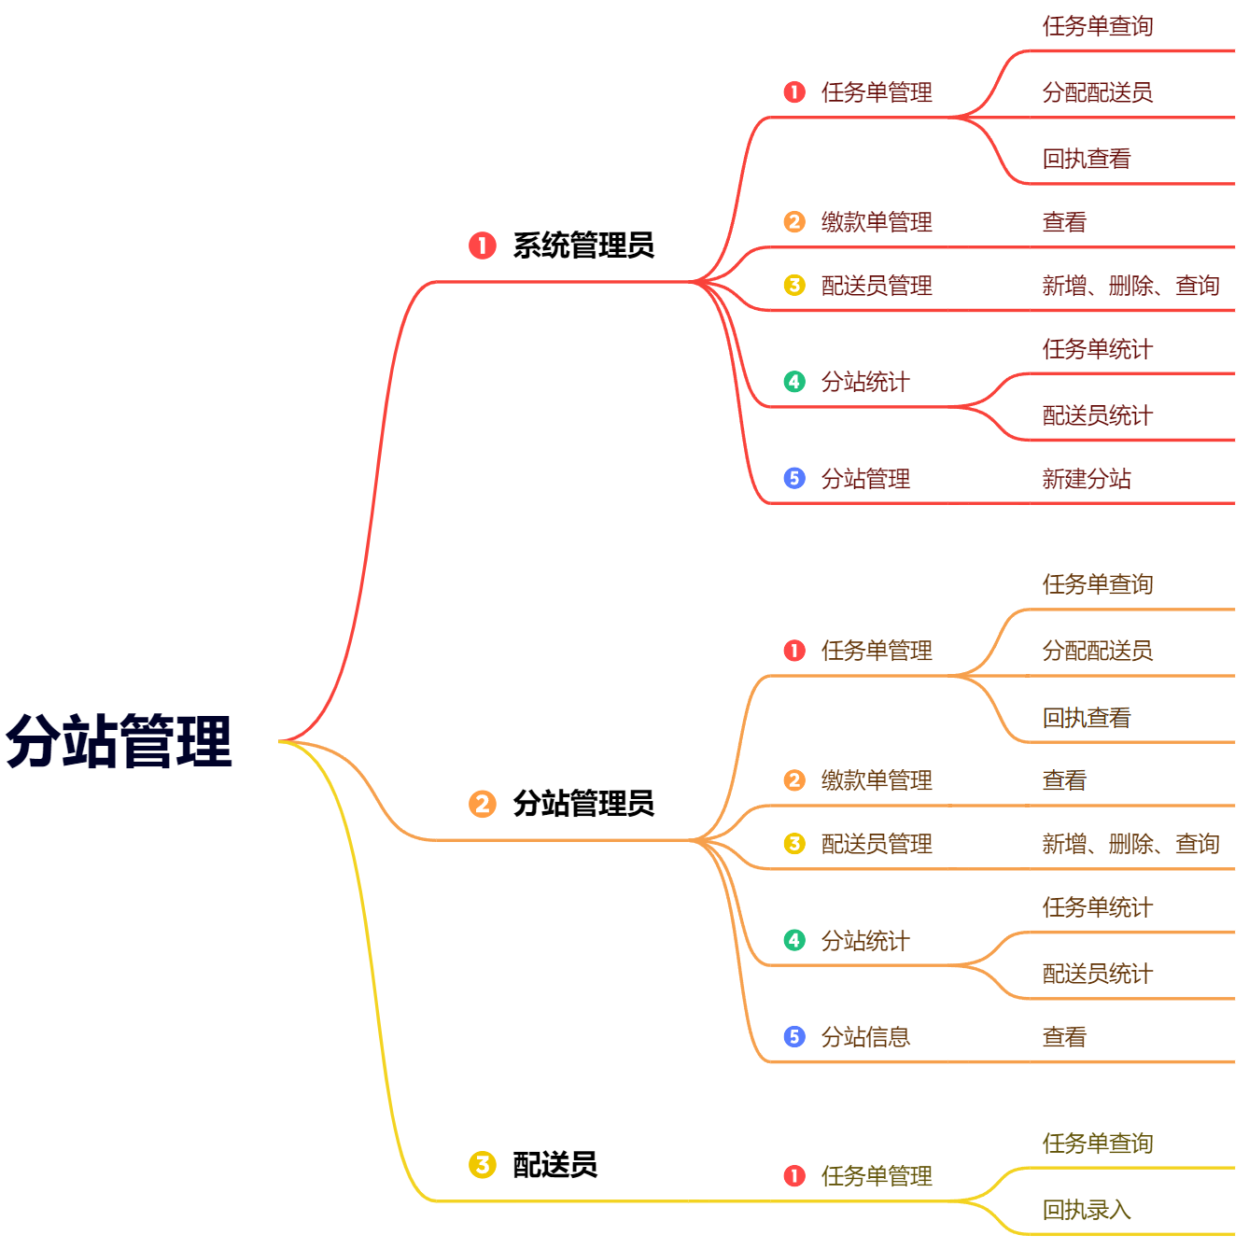
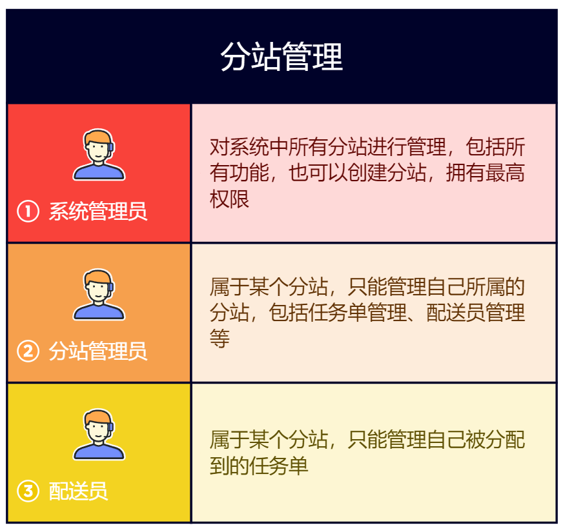
系统设计-分站角色与职能
Notes:
在系统设计中，我首先对分站的角色与其职能进行了设计
分站的参与者共有三种，分别是系统管理员、分站管理员和配送员
首先介绍分站管理员，分站管理员是负责管理系统中某一个独立的分站，其职能包括任务单管理，管理由调度中心生成的任务单，对任务单进行分配等；缴款单管理，管理由任务单生成的缴款单；配送员管理，对本分站的配送员进行增删改查；分站统计，统计一段时间内分站的任务单信息。
系统管理员拥有分站管理员的所有权限，同时还可以对系统的所有分站进行管理，包括新增分站操作
配送员属于某个分站，除了配送货物，还需要在任务单管理界面填写客户回执

Slide 6
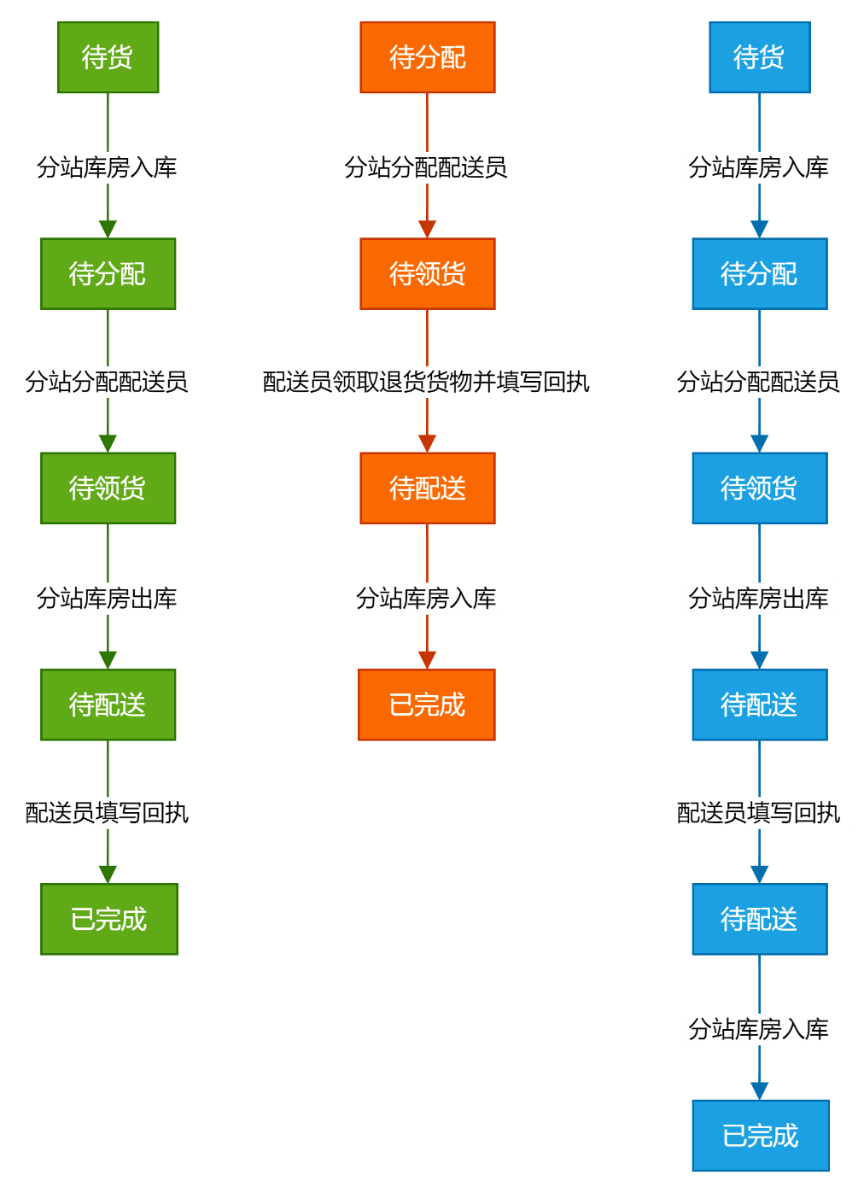
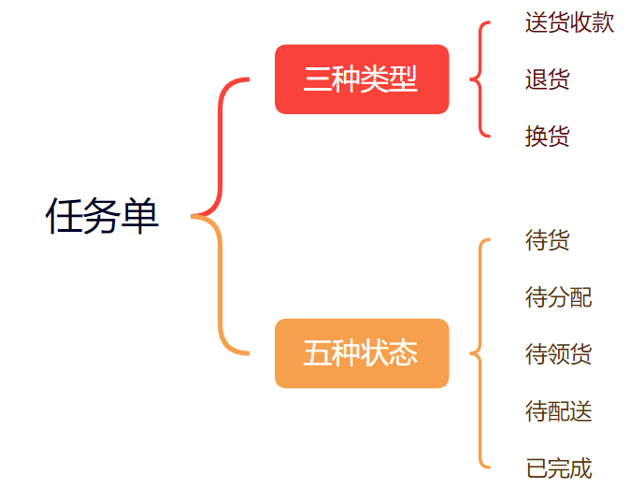

系统设计-任务单设计
送货收款
退货
换货
代表一次配送任务，是配送员为客户提供配送服务的依据，它由调度中心依据订单生成，并提交给对应分站，分站依据具体情况分配配送员
Notes:
任务单代表一次配送任务，他的类型有三种，分别是送货收款、退货、换货，同时具有5种状态，
任务单的状态转换如右图所示，不同类型的任务单，其状态转换也是不同的
例如 对于送货收款的任务单，初始状态为待货，而对于退货的任务单，初始状态为待分配，因为退货任务单不需要等待入库，初始状态便可分配配送员

Slide 7
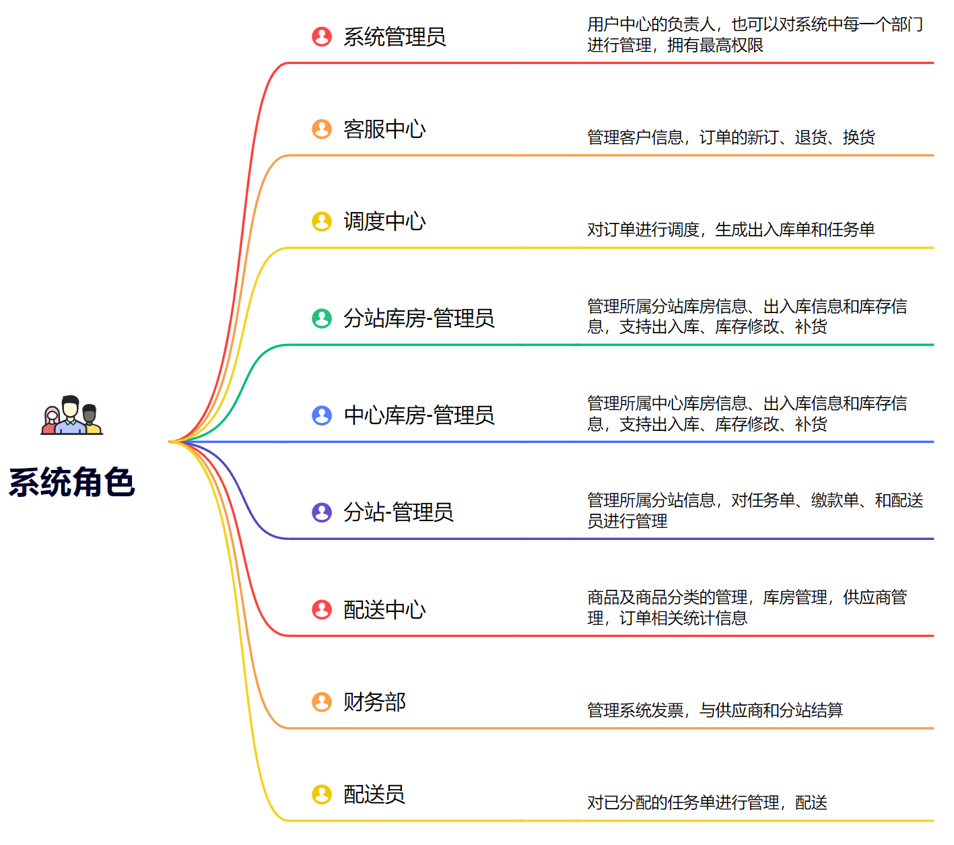
系统设计-用户中心
功能1：用户管理
系统角色：系统共有9种角色，如下图所示：
新增用户
关键点：为用户分配部门
编辑用户
编辑用户信息
用户查询
用户查询
用户权限
9种用户赋予不同的权限
功能2：角色管理
Notes:
接下来是用户中心的系统设计，
首先是系统角色的设计，本系统共有8种角色，他们分别是系统管理员、客服中心、调度中心、分站库房管理员、中心库房管理员等，而由于本系统中分站库房、中心库房、分站都是不唯一的，所以对于这几种身份的角色来说，他们还有一个唯一的部门id
接着是用户中心功能的设计，用户中心的功能主要有用户管理与角色管理，用户管理主要包括用户的增删改查，是系统最基本的功能，角色管理主要是对角色表的查询，在角色表中维护着每一种角色的路由权限

Slide 8
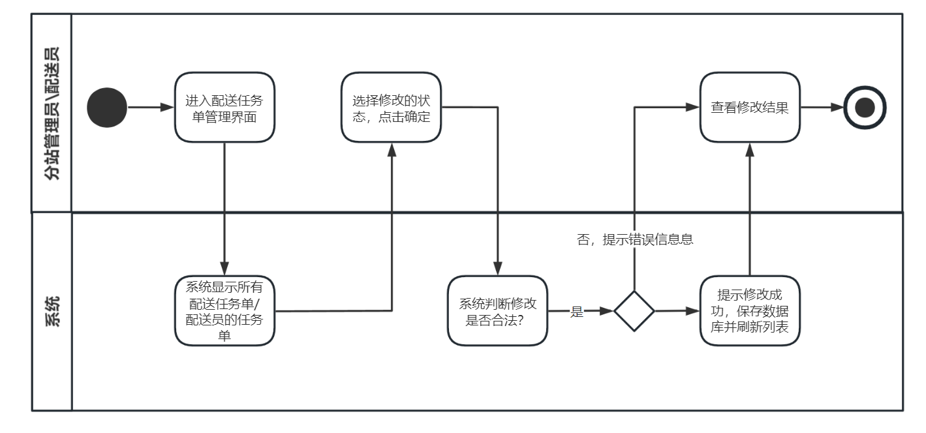
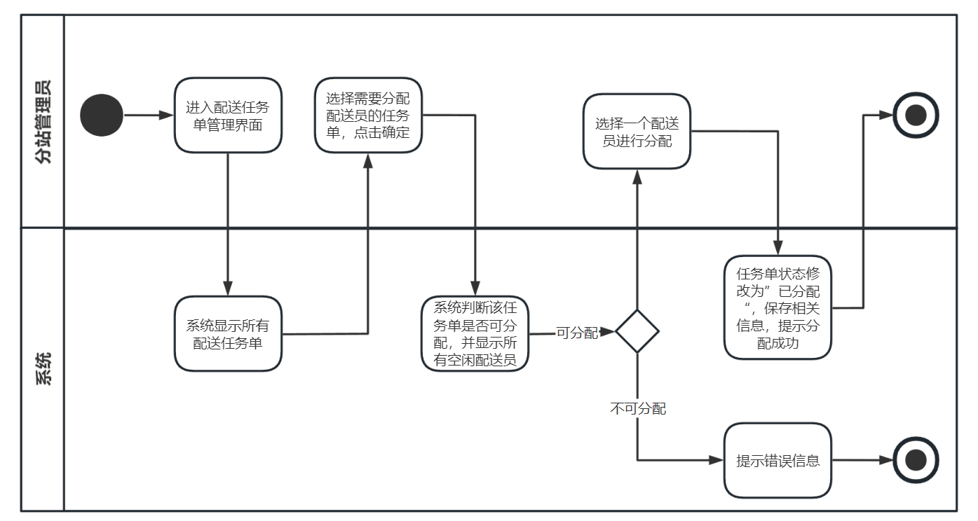
系统设计-用例活动图与接口设计
接口名称 | 接口地址 | 请求方法 | 参数 | 返回参数
获取任务单列表 | /task/page | POST | params: Substation.ReqTaskOrderParams | ResPage<Substation.ResTaskOrderList>
填写回执 | /task/receipt | POST | params: { taskId: number; customSatisfaction: number; customEvaluation: string } | -
为任务单分配配送员 | /task/assign | POST | params: { taskId: number; courierInfo: { courierId: number; courierName: string } } | -
导出任务单数据 | /task/export | POST | params: Substation.ReqTaskOrderParams | -
获取缴款单列表 | /payment/page | POST | params: Substation.ReqPaymentParams | ResPage<Substation.ResPaymentList>
获取分站信息 | /get | POST | params: { substationId: number } | Substation.SubstationInfo
获取分站列表 | /page | POST | params: Substation.ReqSubstationParams | ResPage<Substation.ResSubstationList>
统计一周内任务单类型和任务单状态 | /task/statistics | GET | params: { substationId: number } | Substation.ResTaskOrderStatistics[]
Notes:
在系统设计中，我还进行了用例活动图和接口设计，以上是两个活动图和分站的接口表格

Slide 9





系统设计-技术选型
前端：采用最新技术栈
Vue3.3
Pinia 状态管理
Element-plus组件库
Vite4 程序构建
TypeScript

Slide 10
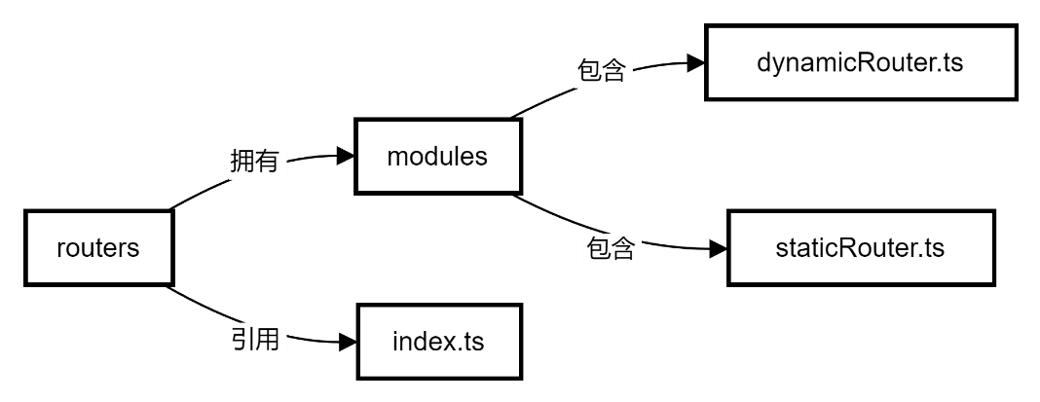
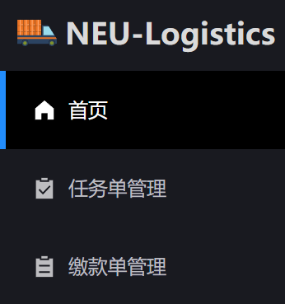
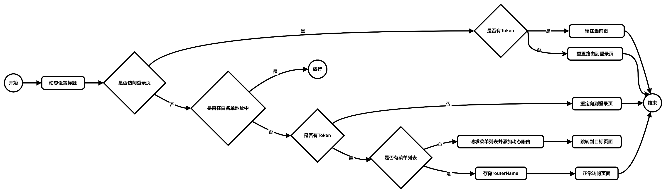
系统设计-前端路由
设计静态路由与动态路由
系统根据后端接口返回的菜单数据呢生成动态路
Index存放主要逻辑
导航首位逻辑
Notes:
路由设计包括静态路由与动态路由、路由逻辑，动态路由根据系统后端返回的菜单列表生成，

Slide 11
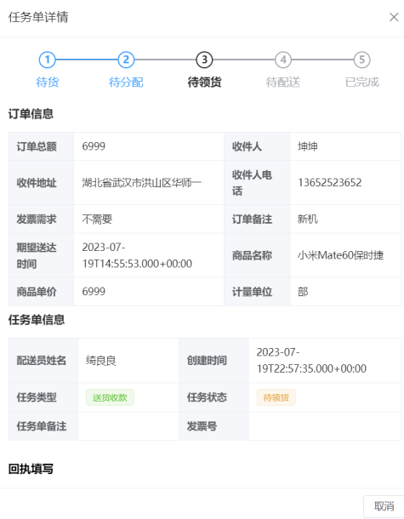
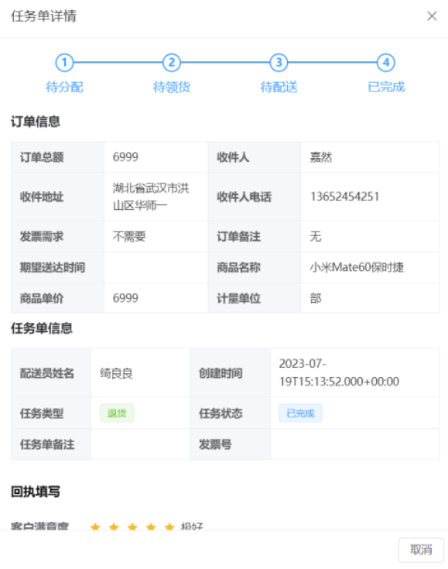
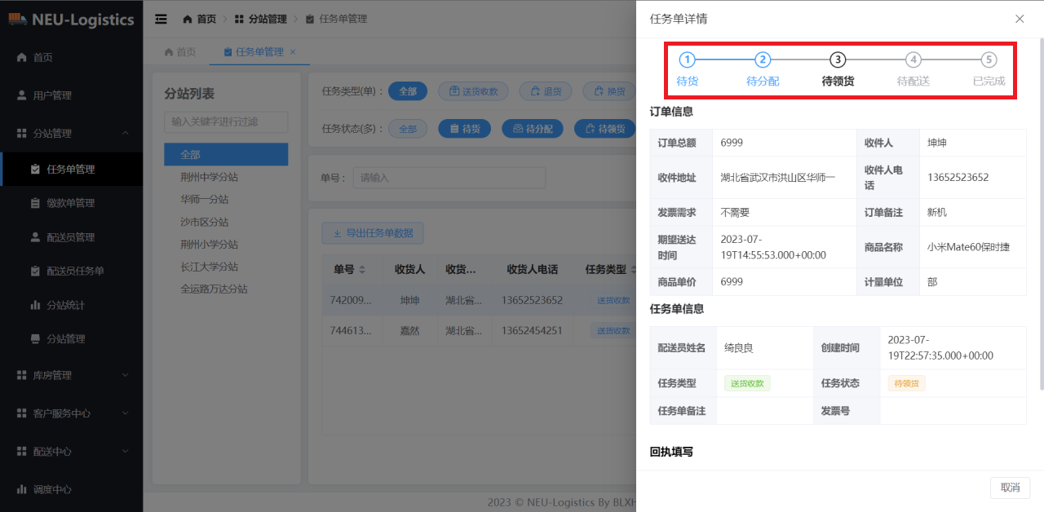
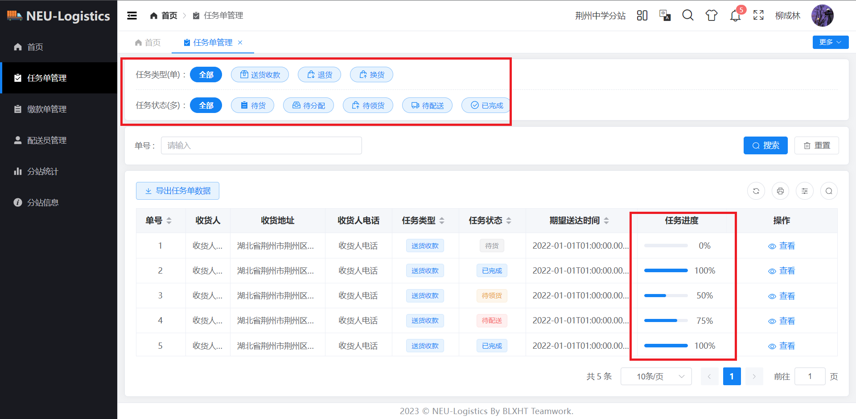

系统实现-分站管理-任务单管理
主要功能：
SelectFiliter组件筛选缴款单类型
使用ProTable组件显示表格内容，封装常用方法
使用tsx 语法插入进度条，显示任务进度
自定义弹窗组件显示任务单信息
使用el-steps组件显示任务进度
Notes:
分站任务单管理的主界面主要是由表格和筛选组件组成，用户可以快速的筛选3种类型5种状态的任务单，并且支持多选，更加人性化
点击查看任务单详情，系统会弹窗显示侧边蓝，任务单详情会显示订单信息和任务单信息，同时使用el-steps显示任务进度条
对于不同类型的任务单，其状态转换规则是不一样的，左侧是一个送货收款任务单，可以看到其状态共有5种，而右侧的退货任务单只有4种

Slide 12
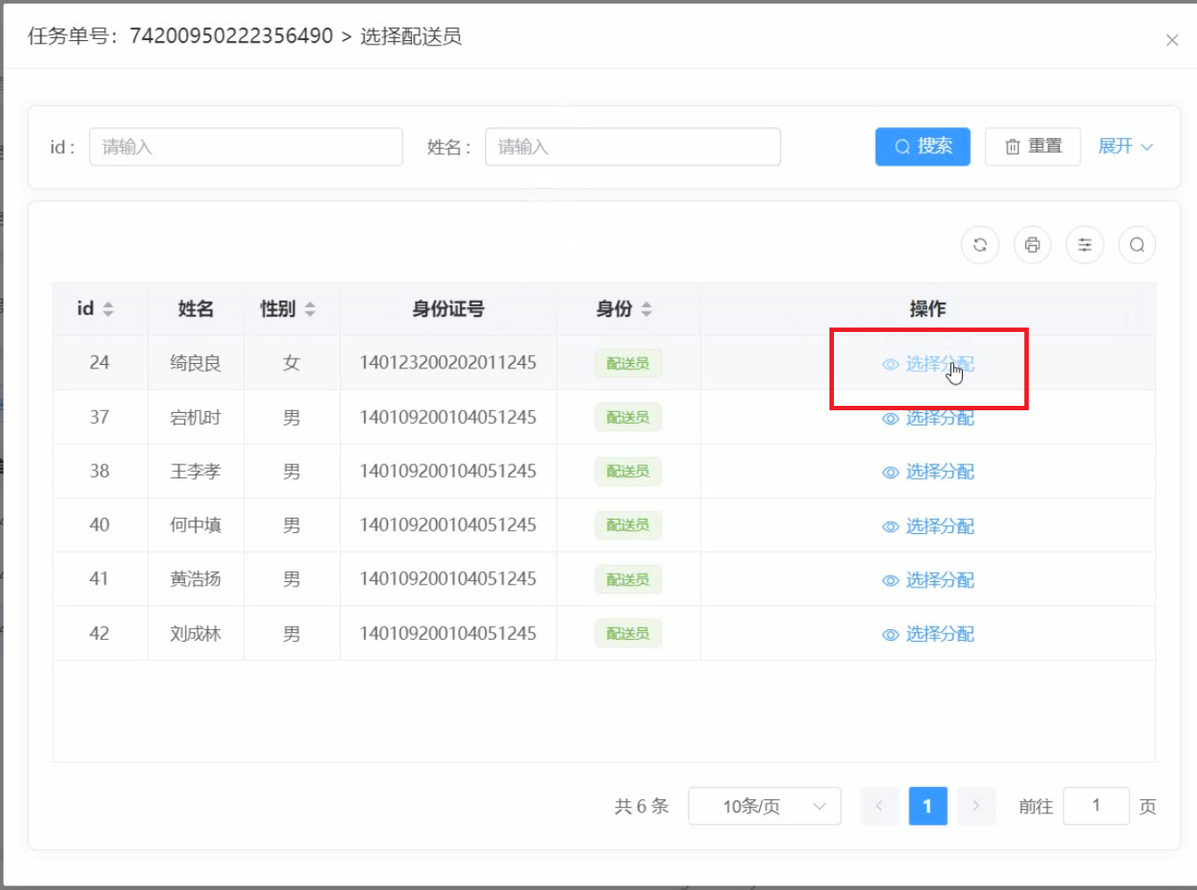
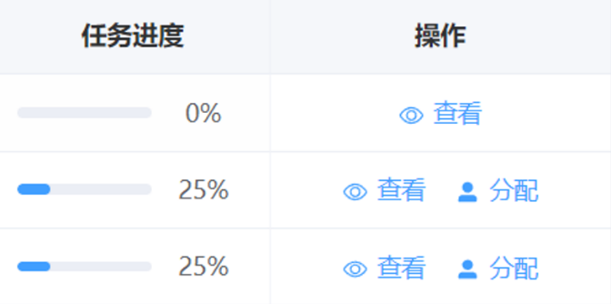
系统实现-分站管理-任务单分配
主要功能：
对可分配的任务单弹窗显示配送员列表
选择分配任务单
Notes:
对于待分配的任务单，系统会自动显示分配按钮，点击分配，系统会弹窗显示本分站的所有配送员，分站管理员可以选择一个配送员进行分配

Slide 13
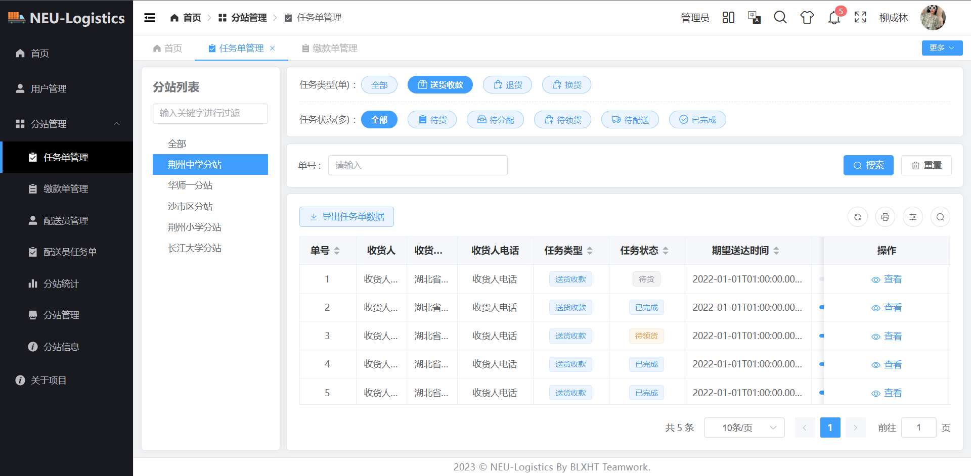
系统实现-分站管理-管理员端
主要功能：
SelectFiliter组件筛选缴款单类型
TreeFiliter组件显示列表
使用ProTable组件显示表格内容，封装常用方法
使用tsx 语法插入进度条，显示任务进度
自定义弹窗组件显示任务单信息
对可分配的任务单弹窗显示配送员列表
Notes:
系统管理员登录后，可以对系统所有分站的任务单进行管理，可以看到在左侧有一个树状列表

Slide 14
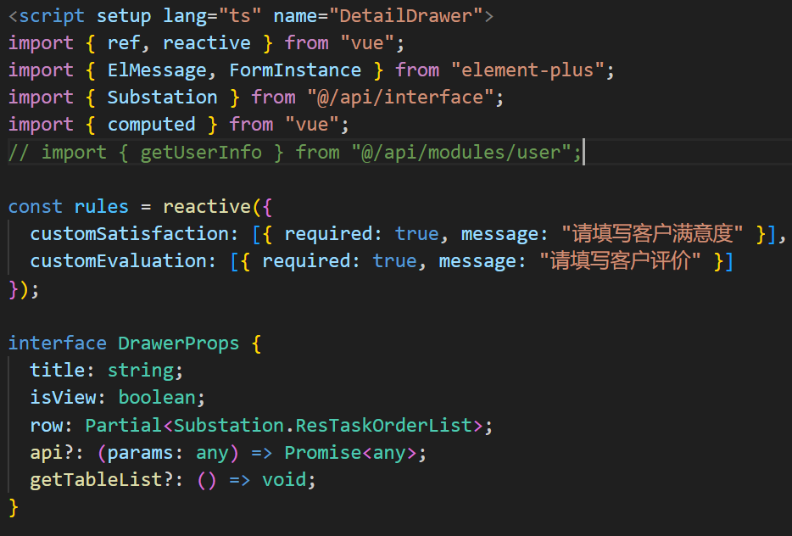
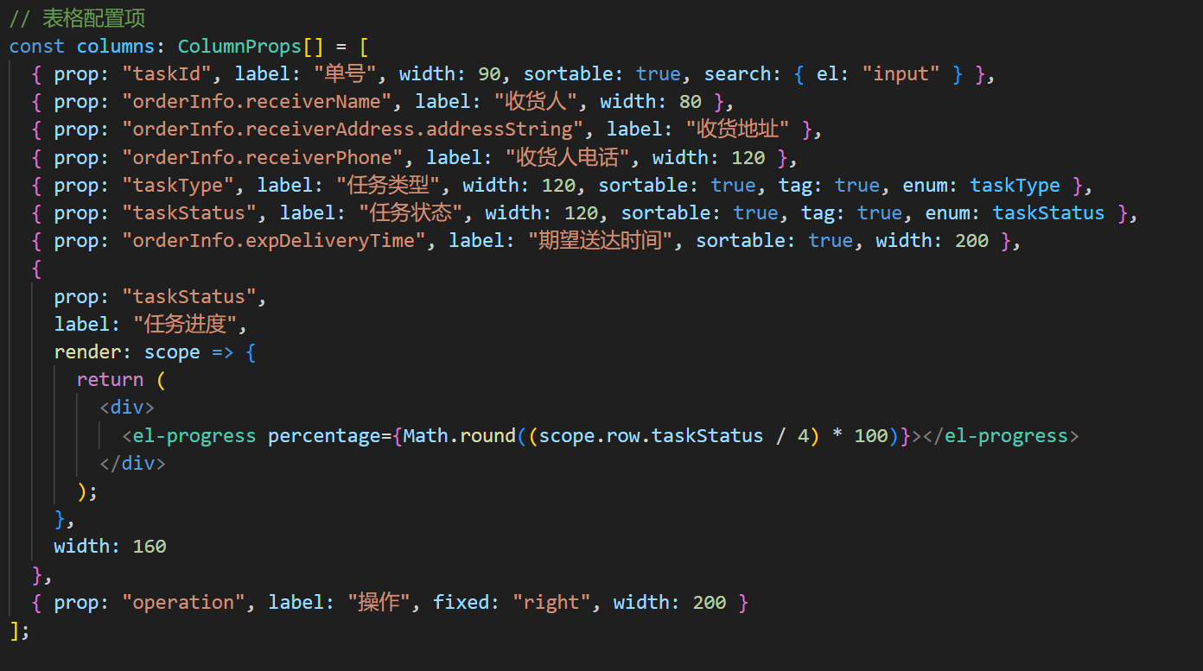
系统实现-分站管理-代码创新
使用setup语法糖
使用TSX插槽语法
使代码更简洁
在表格中显示进度条
Notes:
Setup是Vue3提供的新特性，替代了 Vue 2 中的 beforeCreate 和 created 钩子函数，可以用于初始化数据、计算属性、方法，并且语法更加简单
使用 setup 的好处是逻辑组织清晰、数据处理更灵活、高复用性。通过 setup 可以将相关的数据和方法组织在一起，而不需要分散在不同的钩子函数中，使代码更具可读性和可维护性。
Tsx是jsx的拓展，具有更强大的静态类型检查和编译器支持，在本次开发中我使用Tsx语法在表格中插入用户头像和任务进度条

Slide 15
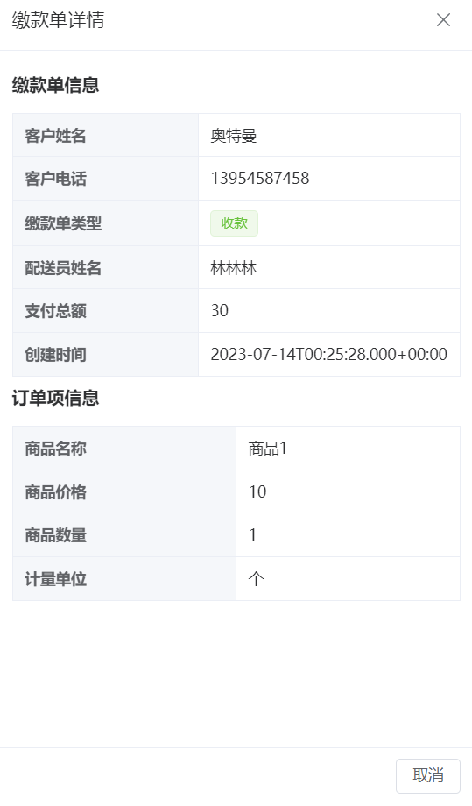
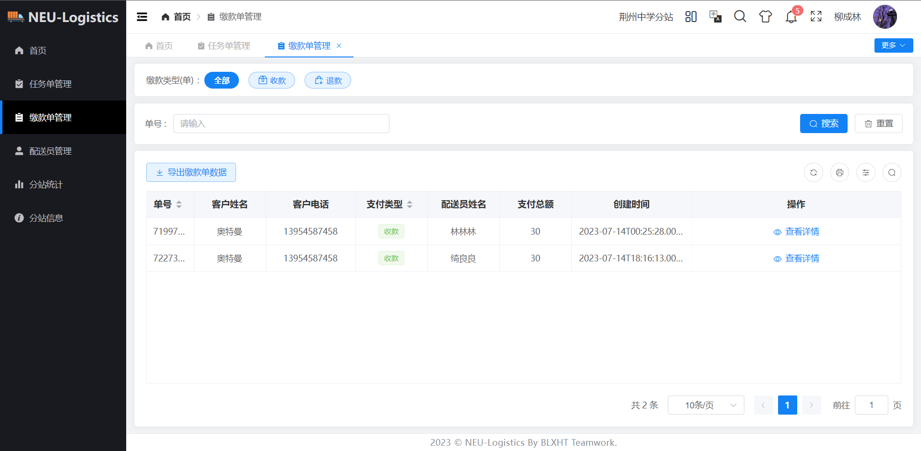
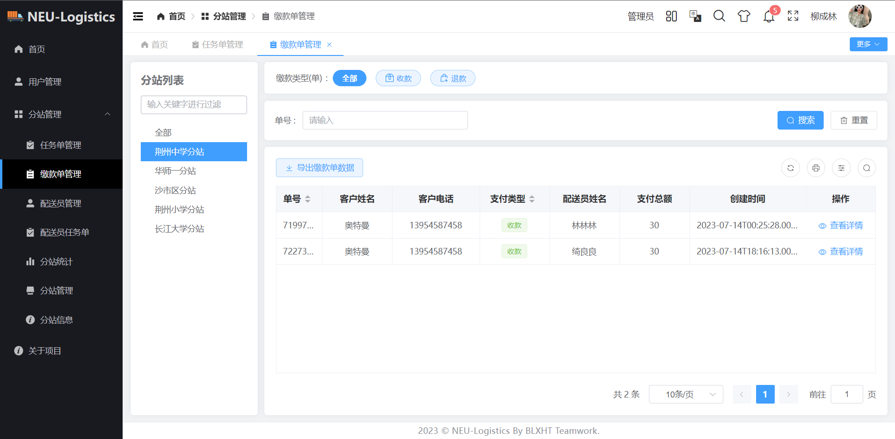

系统实现-分站管理-缴款单管理
主要功能：
SelectFiliter组件筛选任务类型与状态
使用ProTable组件显示表格内容，封装常用方法
自定义弹窗组件显示缴款单信息
管理员端显示树状列表

Slide 16
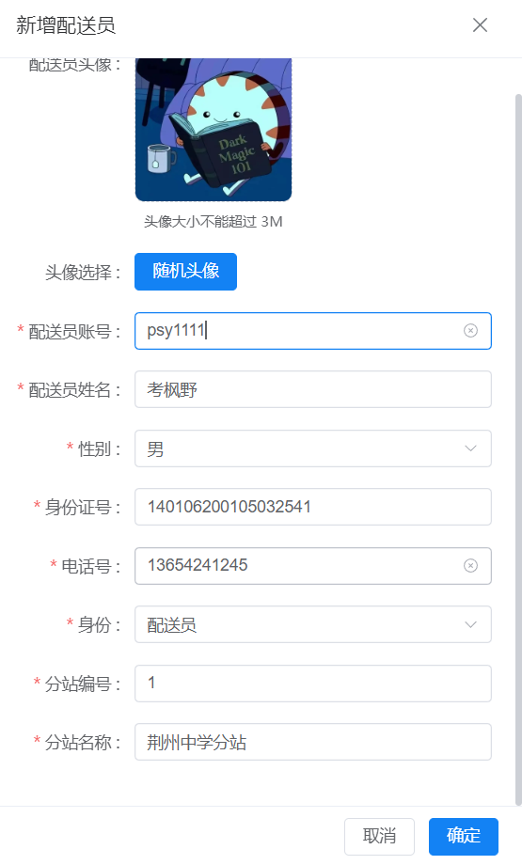
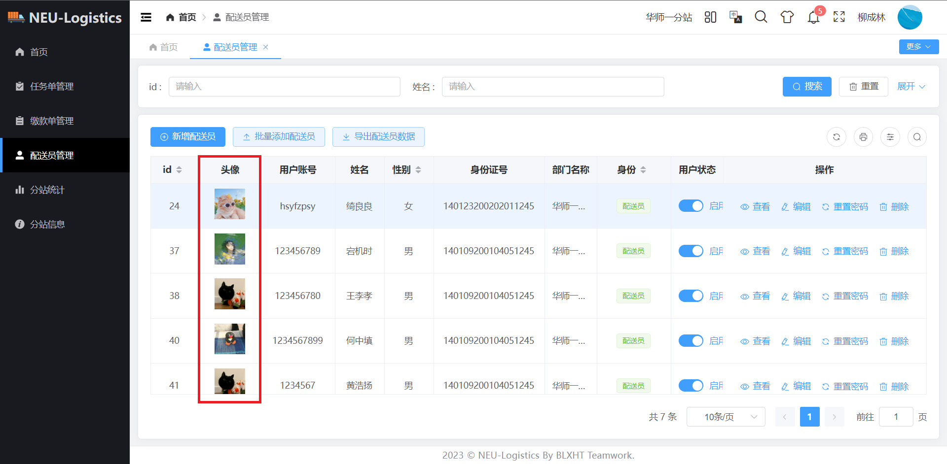
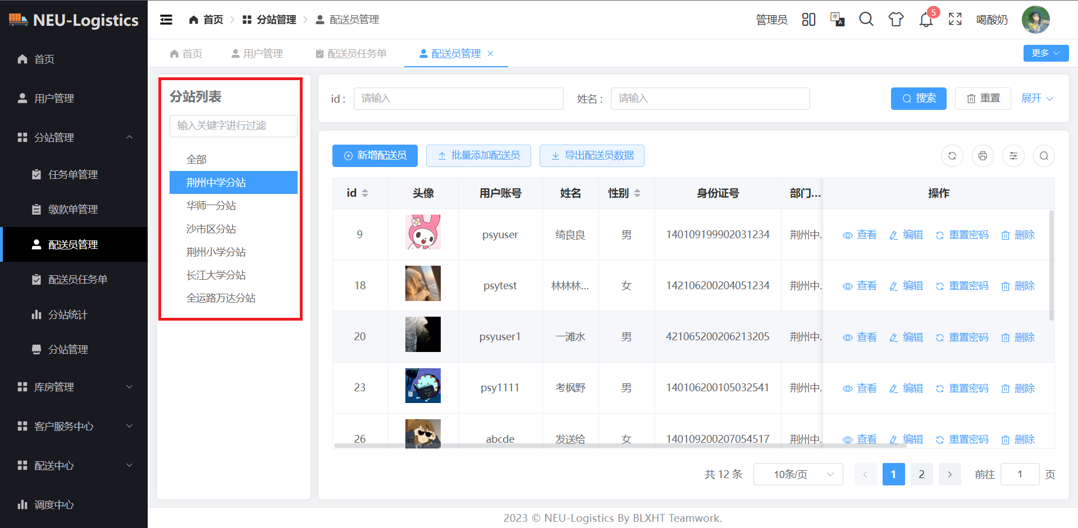

系统实现-分站管理-配送员管理
主要功能：
使用ProTable组件显示表格内容，封装常用方法
使用tsx 语法插入选择器按钮，可编辑用户状态
自定义弹窗组件新增/编辑配送员
管理员端显示树状列表，可以针对某一个分站管理其配送员
新增输入验证
配送员头像显示

Slide 17

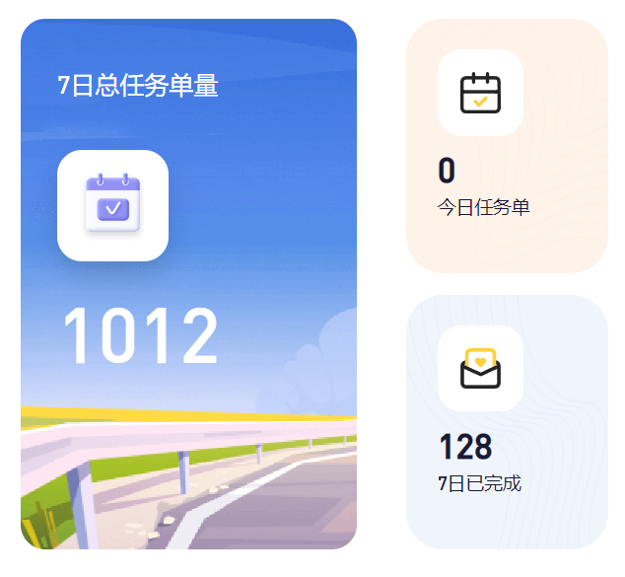
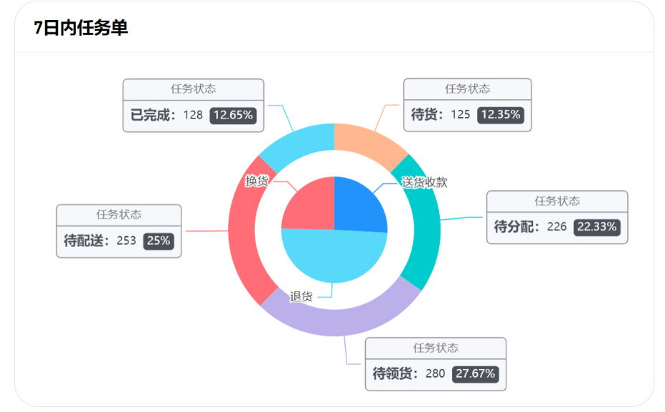
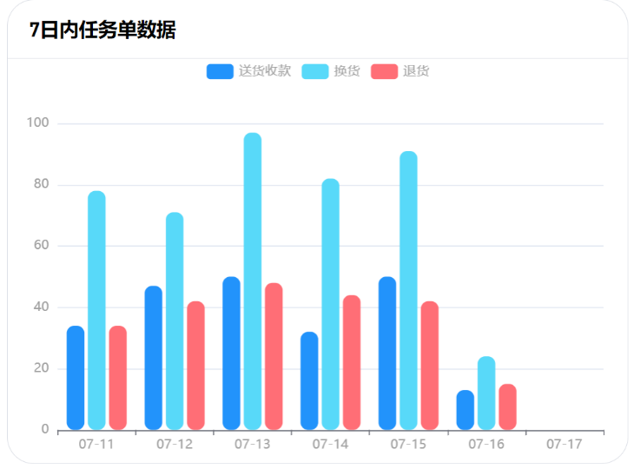
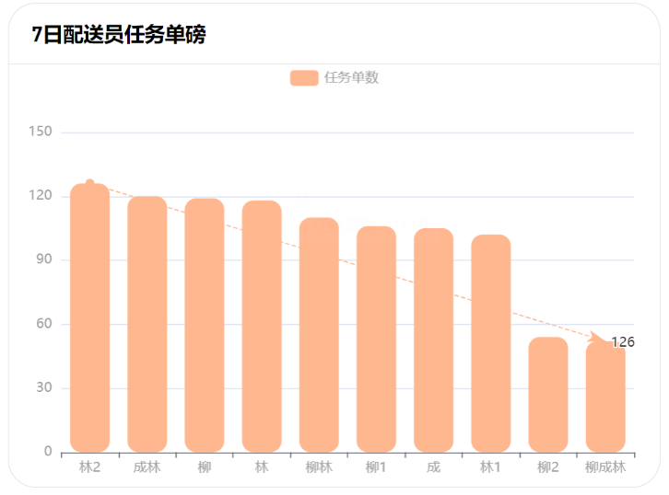

系统实现-分站管理-分站统计
主要功能：
使用echarts引入了三个自定义组件：Pie、Curve和CurveCourier，分别用于展示饼图、曲线图和配送员曲线图。
对数据进行处理和计算。
使用hooks封装的initCharts方法初始化图表。
设计组件颜色与样式

Slide 18
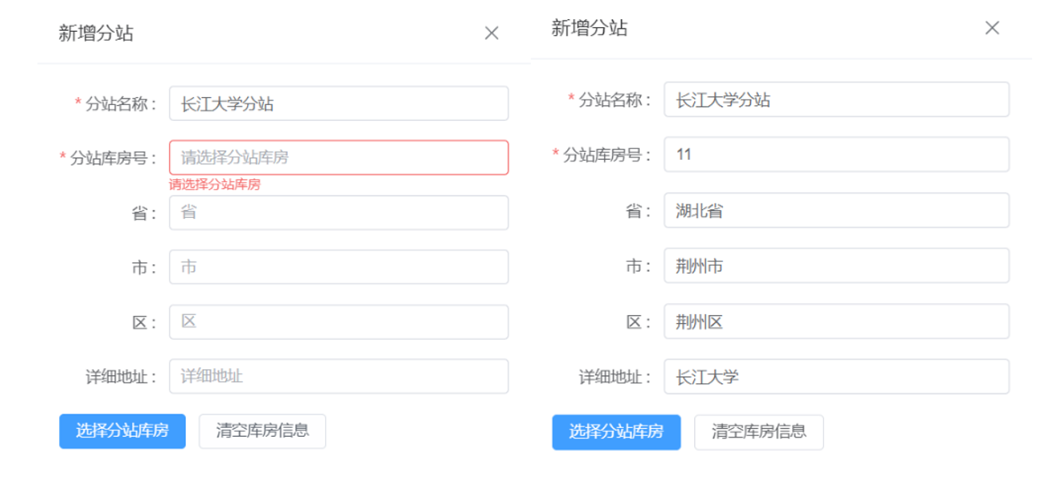
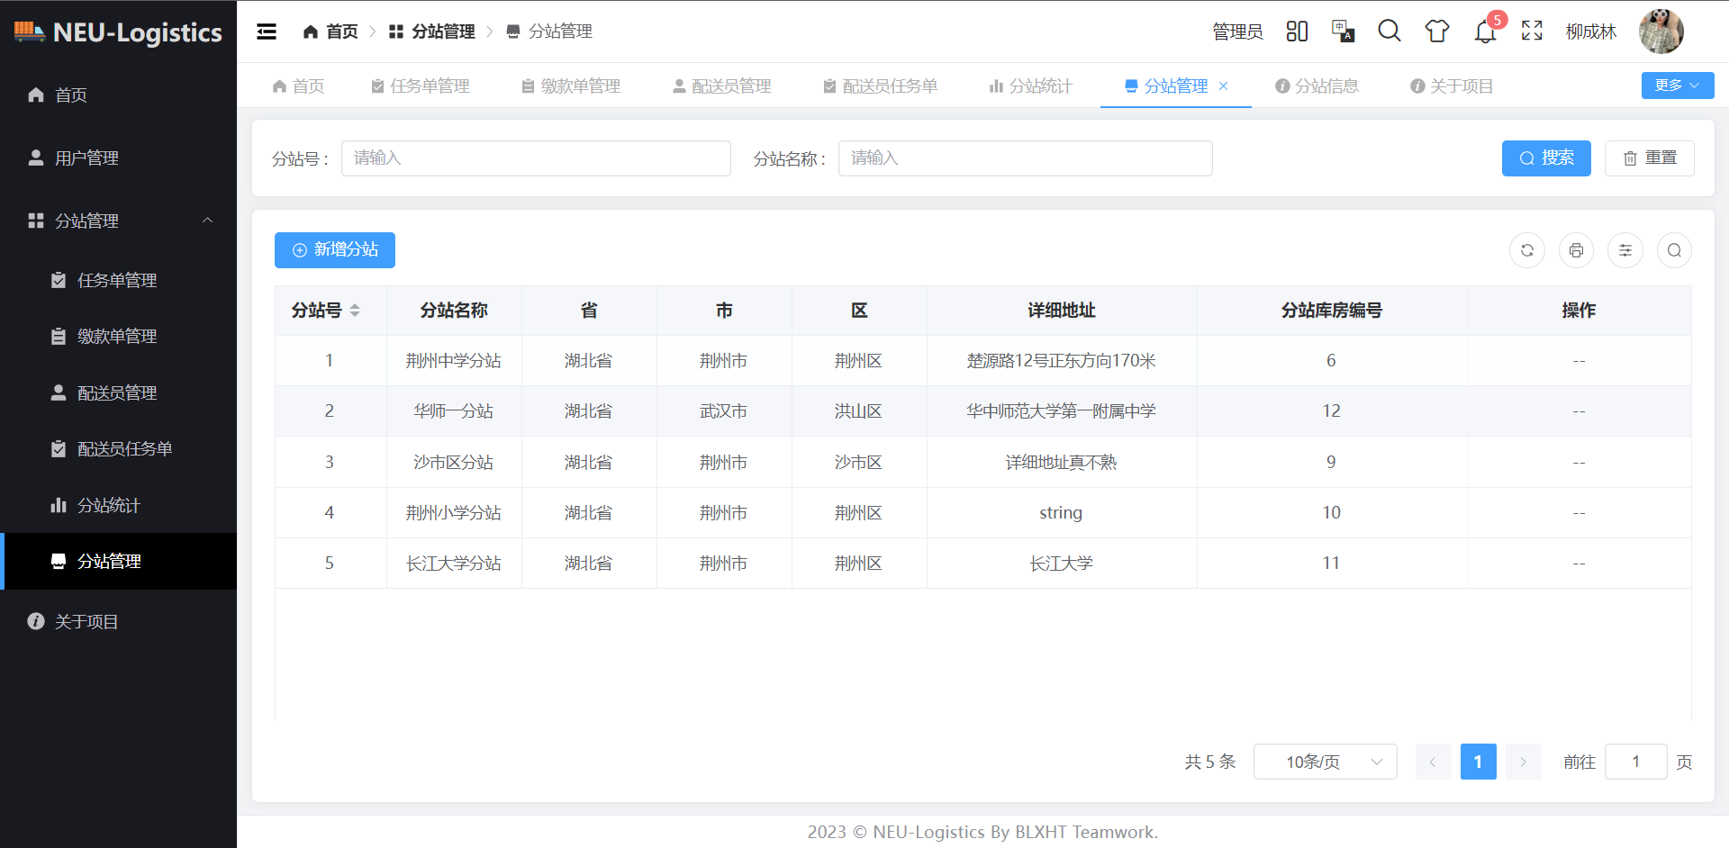
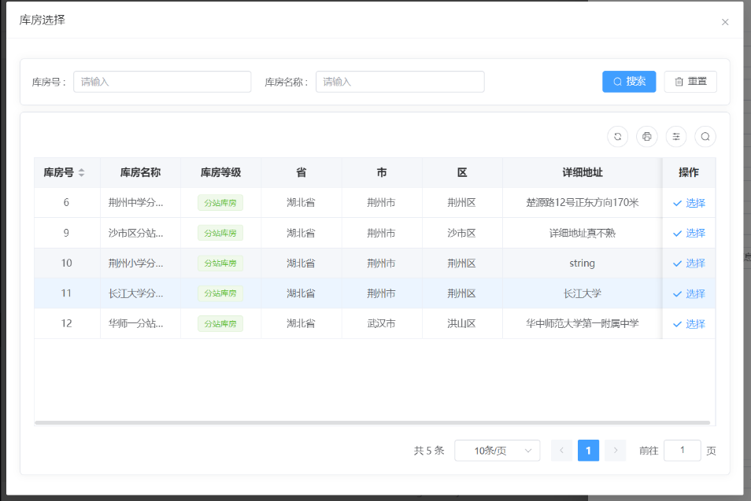

系统实现-系统分站管理
主要功能：
使用ProTable组件显示表格内容，封装常用方法
自定义弹窗组件新增分站，分站根据分站库房新增

Slide 19
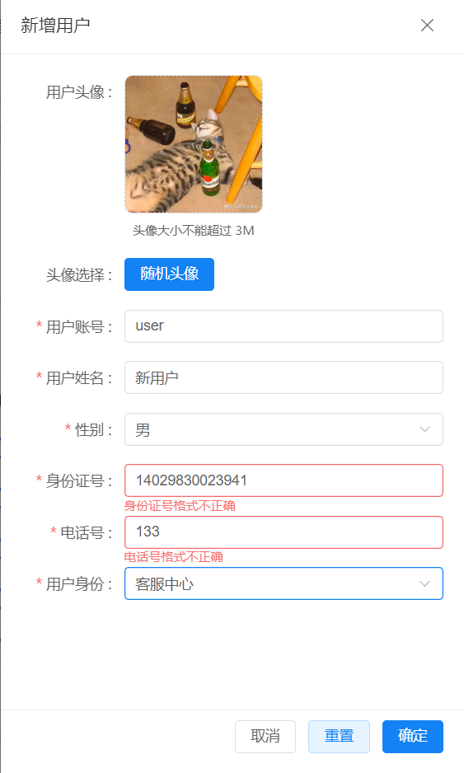
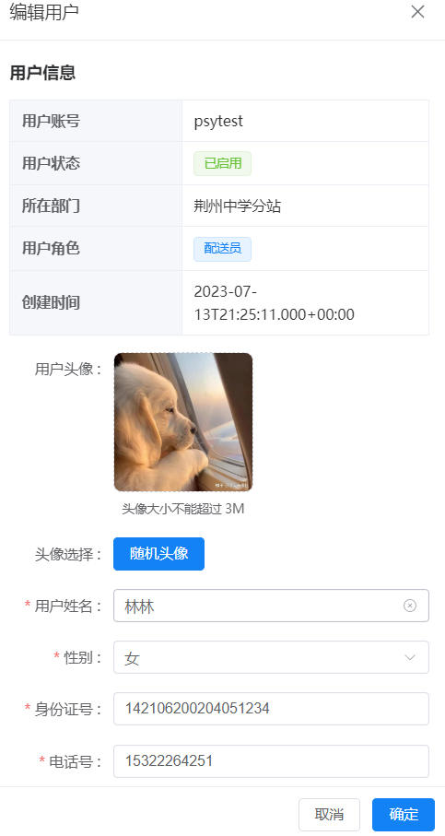
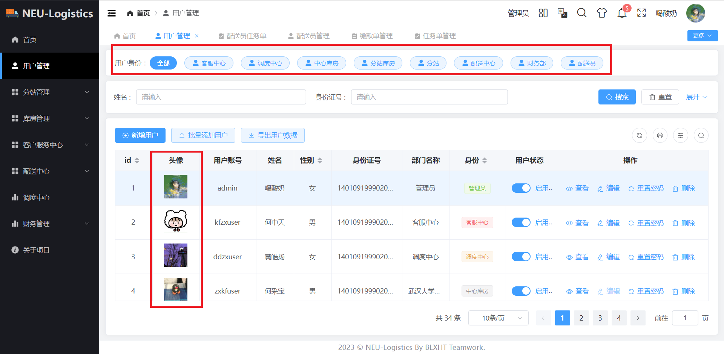
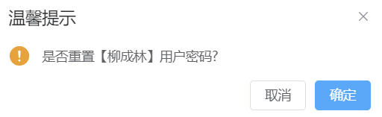
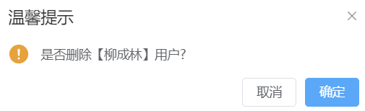
系统实现-用户中心-用户管理
主要功能：
使用ProTable组件显示表格内容，封装常用方法
SelectFiliter组件筛选用户身份
自定义弹窗组件新增用户，进行输入验证
编辑用户只可以对可编辑信息进行编辑
重置密码，修改用户状态等操作

Slide 20
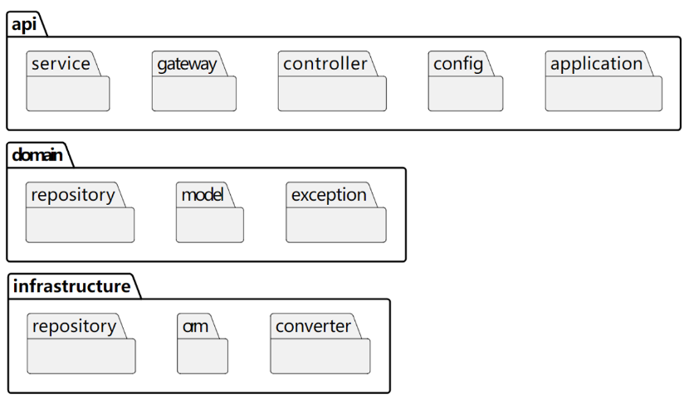
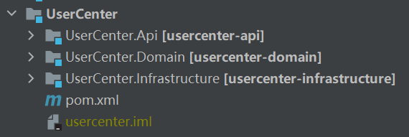
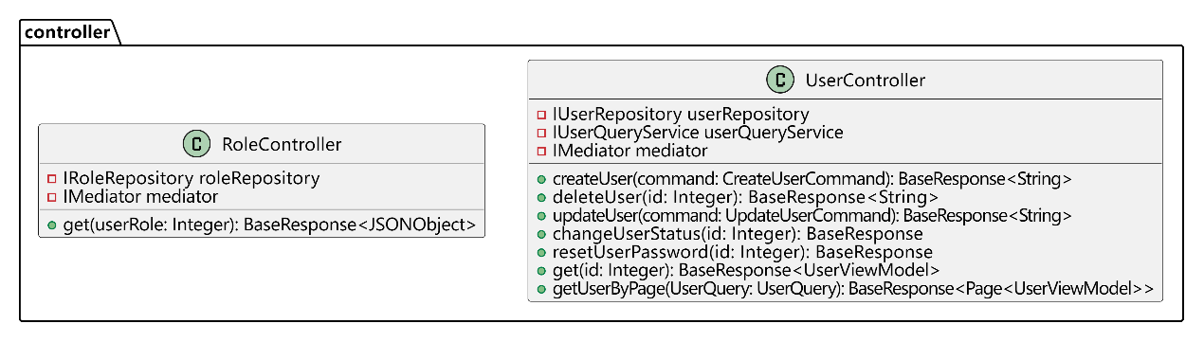

系统实现-用户中心-用户管理
承担部分用户中心后端开发：
定义基础设施中User、Role的Po、Converter、Repository
定义领域层实体与服务
完成api层Controller、viewModel、Converter等编码
采用领域驱动设计

Slide 21
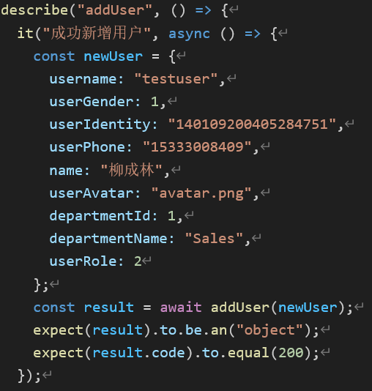
系统测试
使用Mocha和Chai测试框架进行测试
黑盒测试：创建判定表
决策条件 | 动作 | 规则
用户名为空 | 返回错误 | 规则1：用户名不能为空
电话号码格式不正确 | 返回错误 | 规则2：电话号码必须符合指定格式
身份证号为空 | 返回错误 | 规则3：身份证号不能为空
姓名为空 | 返回错误 | 规则4：姓名不能为空
所属部门不存在 | 返回错误 | 规则5：所属部门必须存在
其他情况 | 返回成功 | 规则6：其他情况下返回成功

Slide 22

Thanks
谢谢老师

